Slide 1
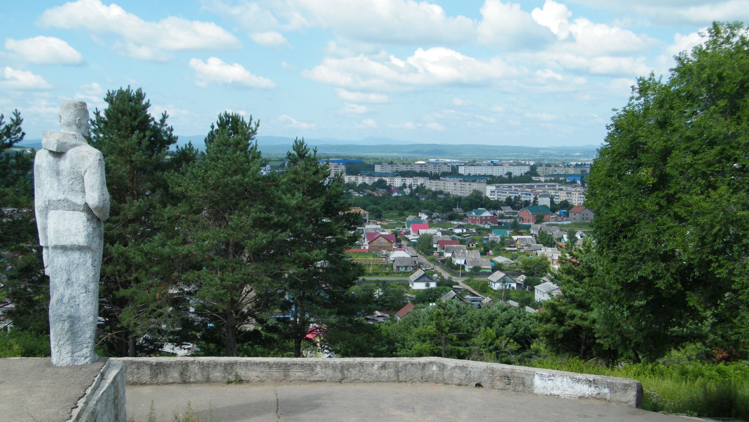
Инструкция Подготовка аукциона по продаже земельного участка или аукциона на право заключения договора аренды земельного участка
АДМИНИСТРАЦИЯ АРСЕНЬЕВСКОГО ГОРОДСКОГО ОКРУГА
УПРАВЛЕНИЕ ИМУЩЕСТВЕННЫХ ОТНОШЕНИЙ
Управление имущественных отношений администрации Арсеньевского городского округа

Slide 2
ШАГ 1 Ознакомление с перечнем документов,
ШАГ 4 Рассмотрение документов:
необходимых для предоставления муниципальной услуги, которые заявитель должен представить самостоятельно:
на официальном сайте администрации Арсеньевского городского округа http://ars.town/ в разделе «Реестр муниципальных услуг».
в Арсеньевском отделении г. Арсеньев краевого ГАУ Приморского края "МФЦ":
Приморский край, г. Арсеньев, ул. Октябрьская, 28/2;
справочный телефон: 8 (423) 201-01-56
Для принятия решения о проведении аукциона по продаже земельного участка, либо аукциона на право заключения договора аренды земельного участка, находящегося в собственности или ведении Арсеньевского городского округа - не более чем два месяца со дня поступления в Управление заявления;
Для принятия решения об отказе в проведении аукциона по продаже земельного участка, либо аукциона на право заключения договора аренды земельного участка, находящегося в собственности или ведении Арсеньевского городского округа - не более чем два месяца со дня поступления в Управление заявления
ШАГ 2 Сбор пакета документов:
заявление;
документ, удостоверяющий личность заявителя (представителя заявителя);
документ, подтверждающий полномочия представителя заявителя (в случае обращения представителя заявителя);
заверенный перевод на русский язык документов о государственной регистрации юридического лица в соответствии с законодательством иностранного государства в случае, если заявителем является иностранное юридическое лицо.
ШАГ 5 Принятие решения:
Управление имущественных отношений администрации Арсеньевского городского округа по истечении срока рассмотрения заявления принимает :
принятие решения в форме постановления Управления о проведении аукциона по продаже земельного участка или аукциона на право заключения договора аренды земельного участка;
решение об отказе в проведении аукциона по продаже земельного участка или аукциона на право заключения договора аренды земельного участка.
ШАГ 3 Подача документов и получение услуги:
Управление имущественных отношений администрации Арсеньевского городского округа: г. Арсеньев, ул. Ленинская, 8;
Арсеньевское отделение г. Арсеньев краевого ГАУ Приморского края «МФЦ»"

